Slide 1

Понятие и виды алгоритмов
Лекция №1
по дисциплине
«Теория Алгоритмов»
Преподаватель:
Золотоверх Д.О.

Slide 2

Понятие
Алгоритм – последовательность чётко определенных действий, выполнение которых ведёт к решению задачи.
Алгоритм – это совокупность действий, приводящих к достижению результата за конечное число шагов.
Часто в качестве исполнителя выступает компьютер, но понятие алгоритма необязательно относится к компьютерным программам.

Slide 3

Свойства
Дискретность – алгоритм должен представлять процесс решения задачи как упорядоченное выполнение некоторых простых шагов;
Детерминированность – каждый следующий шаг работы строго определен;
Конечность – алгоритм должен включать только те команды, которые доступны исполнителю;
Массовость – алгоритм должен быть применим к разным наборам начальных данных;
Результативность – завершение алгоритма определёнными результатами.

Slide 4

Формализация
Существует несколько способов записи алгоритмов:
Словесная – запись на естественном языке;
Псевдокоды – описания алгоритмов на условном алгоритмическом языке;
Графическая – изображения из графических символов, напр. блок-схема;
Программная – тексты на языках программирования – код программы.

Slide 5

Блок-схема
тип схем, описывающих алгоритмы, в которых шаги изображаются в виде блоков.
это графическая реализация алгоритма.
состоит из функциональных блоков разной формы, связанных между собой стрелками.

Slide 6


Основные виды блоков
Любая команда алгоритма записывается в блок-схеме в виде графического элемента – блока, и дополняется словесным описанием.
Блоки в блок-схемах соединяются линиями потока информации.

Slide 7
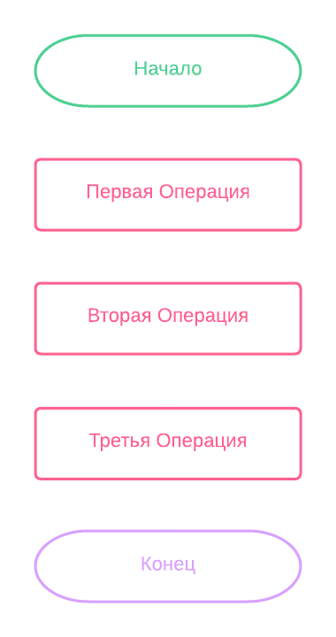
Основные виды блоков
Ограничитель отображает начало и конец выполнения алгоритма.
Предопределённый процесс отображает обработку данных любого вида (выполнение определённой операции или группы операций, приводящее к изменению какого-то внутреннего значения.

Slide 8
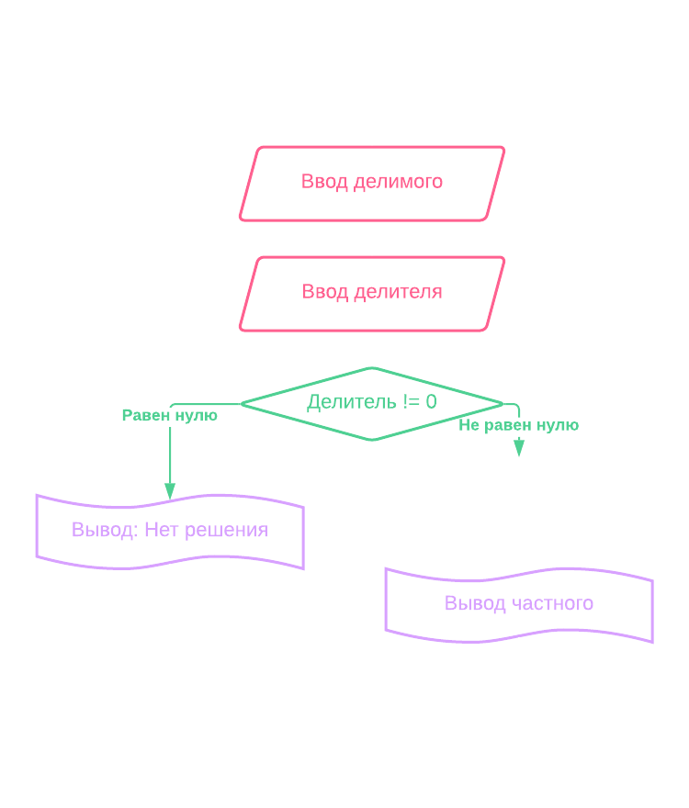
Основные виды блоков
Ввод – символ отображает ввод данных в систему, ее обработка в пригодную для обработки
Вывод – отображение результатов обработки.
Вопрос – символ отображает имеющую один вход и ряд альтернативных выходов.

Slide 9

Задача
Ряд Фибоначчи.
Вывести на экран указанное количество чисел из ряда Фибоначчи.
Пример вывода для первых 10 чисел:
1, 1, 2, 3, 5, 8, 13, 21, 34, 55
Каждое следующее число – это сумма двух предыдущих.

Slide 10

Решение в блок-схеме
#include <iostream> using namespace std;
int main() {
int quantity; int previous = 0;
int next = 1;
int buffer = next;
cin >> quantity;
while (quantity > 0) {
cout << next << endl;
buffer = next;
next += previous;
previous = buffer;
quantity--;
}
}

Slide 11

Спасибо за внимание!

